Slide 1
Maison des Ados 82
Un dispositif pluripartenarial avec le Centre hospitalier et EPICE 82
Ingrid POTTIER, responsable coordinatrice MDA 82

Slide 2
HISTORIQUE DE LA CREATION DU DISPOSITIF MDA
Création de RESADO 82 (réseau de santé)
en 2004
2004/2005 - Plan national de création des MDA (cahier des charges, lettre circulaire)
Déc 2007 – Ouverture de la MDA 82
Intégration d’un PAEJ (cohésion sociale) et d’un GEM Ado (médico-social)
2005/2007 - Groupe réflexion/comité de pilotage pour la création de la MDA 82
Partenariat/mise à disposition de personnel du CH, des médecins généralistes, d’Epice 82, de la PJJ, du Planning Familial, des avocats, du CDAD
Association RESADO devient LA RAISON DES ADOS en novembre 2006

Slide 3
Un dispositif mutualisé, évolutif et intégratif
Implication de la MDA et partenaires dans différents réseaux locaux
(coordination externe)
Implication de la MDA et partenaires dans des réseaux régionaux et nationaux (MDA, PAEJ, Addicto …)
Un collectif de professionnels du champ médical, social, scolaire, juridique
Des interventions/implications
à différents niveaux
(coordination interne)
Un projet commun et partagé

Slide 4
Un chantier permanent qui facilite les échanges entre institutions et entre professionnels
Rencontre entre des cultures professionnelles
Expérimentation de nouvelles modalités de travail ensemble/à plusieurs
Construction d’une clinique de l’adolescence
Définition du champ d’intervention : prévention, accès aux soins/droits, intervention précoce
Partage d’outils, grilles de lecture
Mise en place de nouvelles pratiques professionnelles

Slide 5
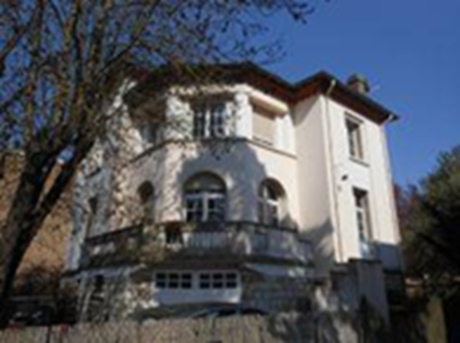
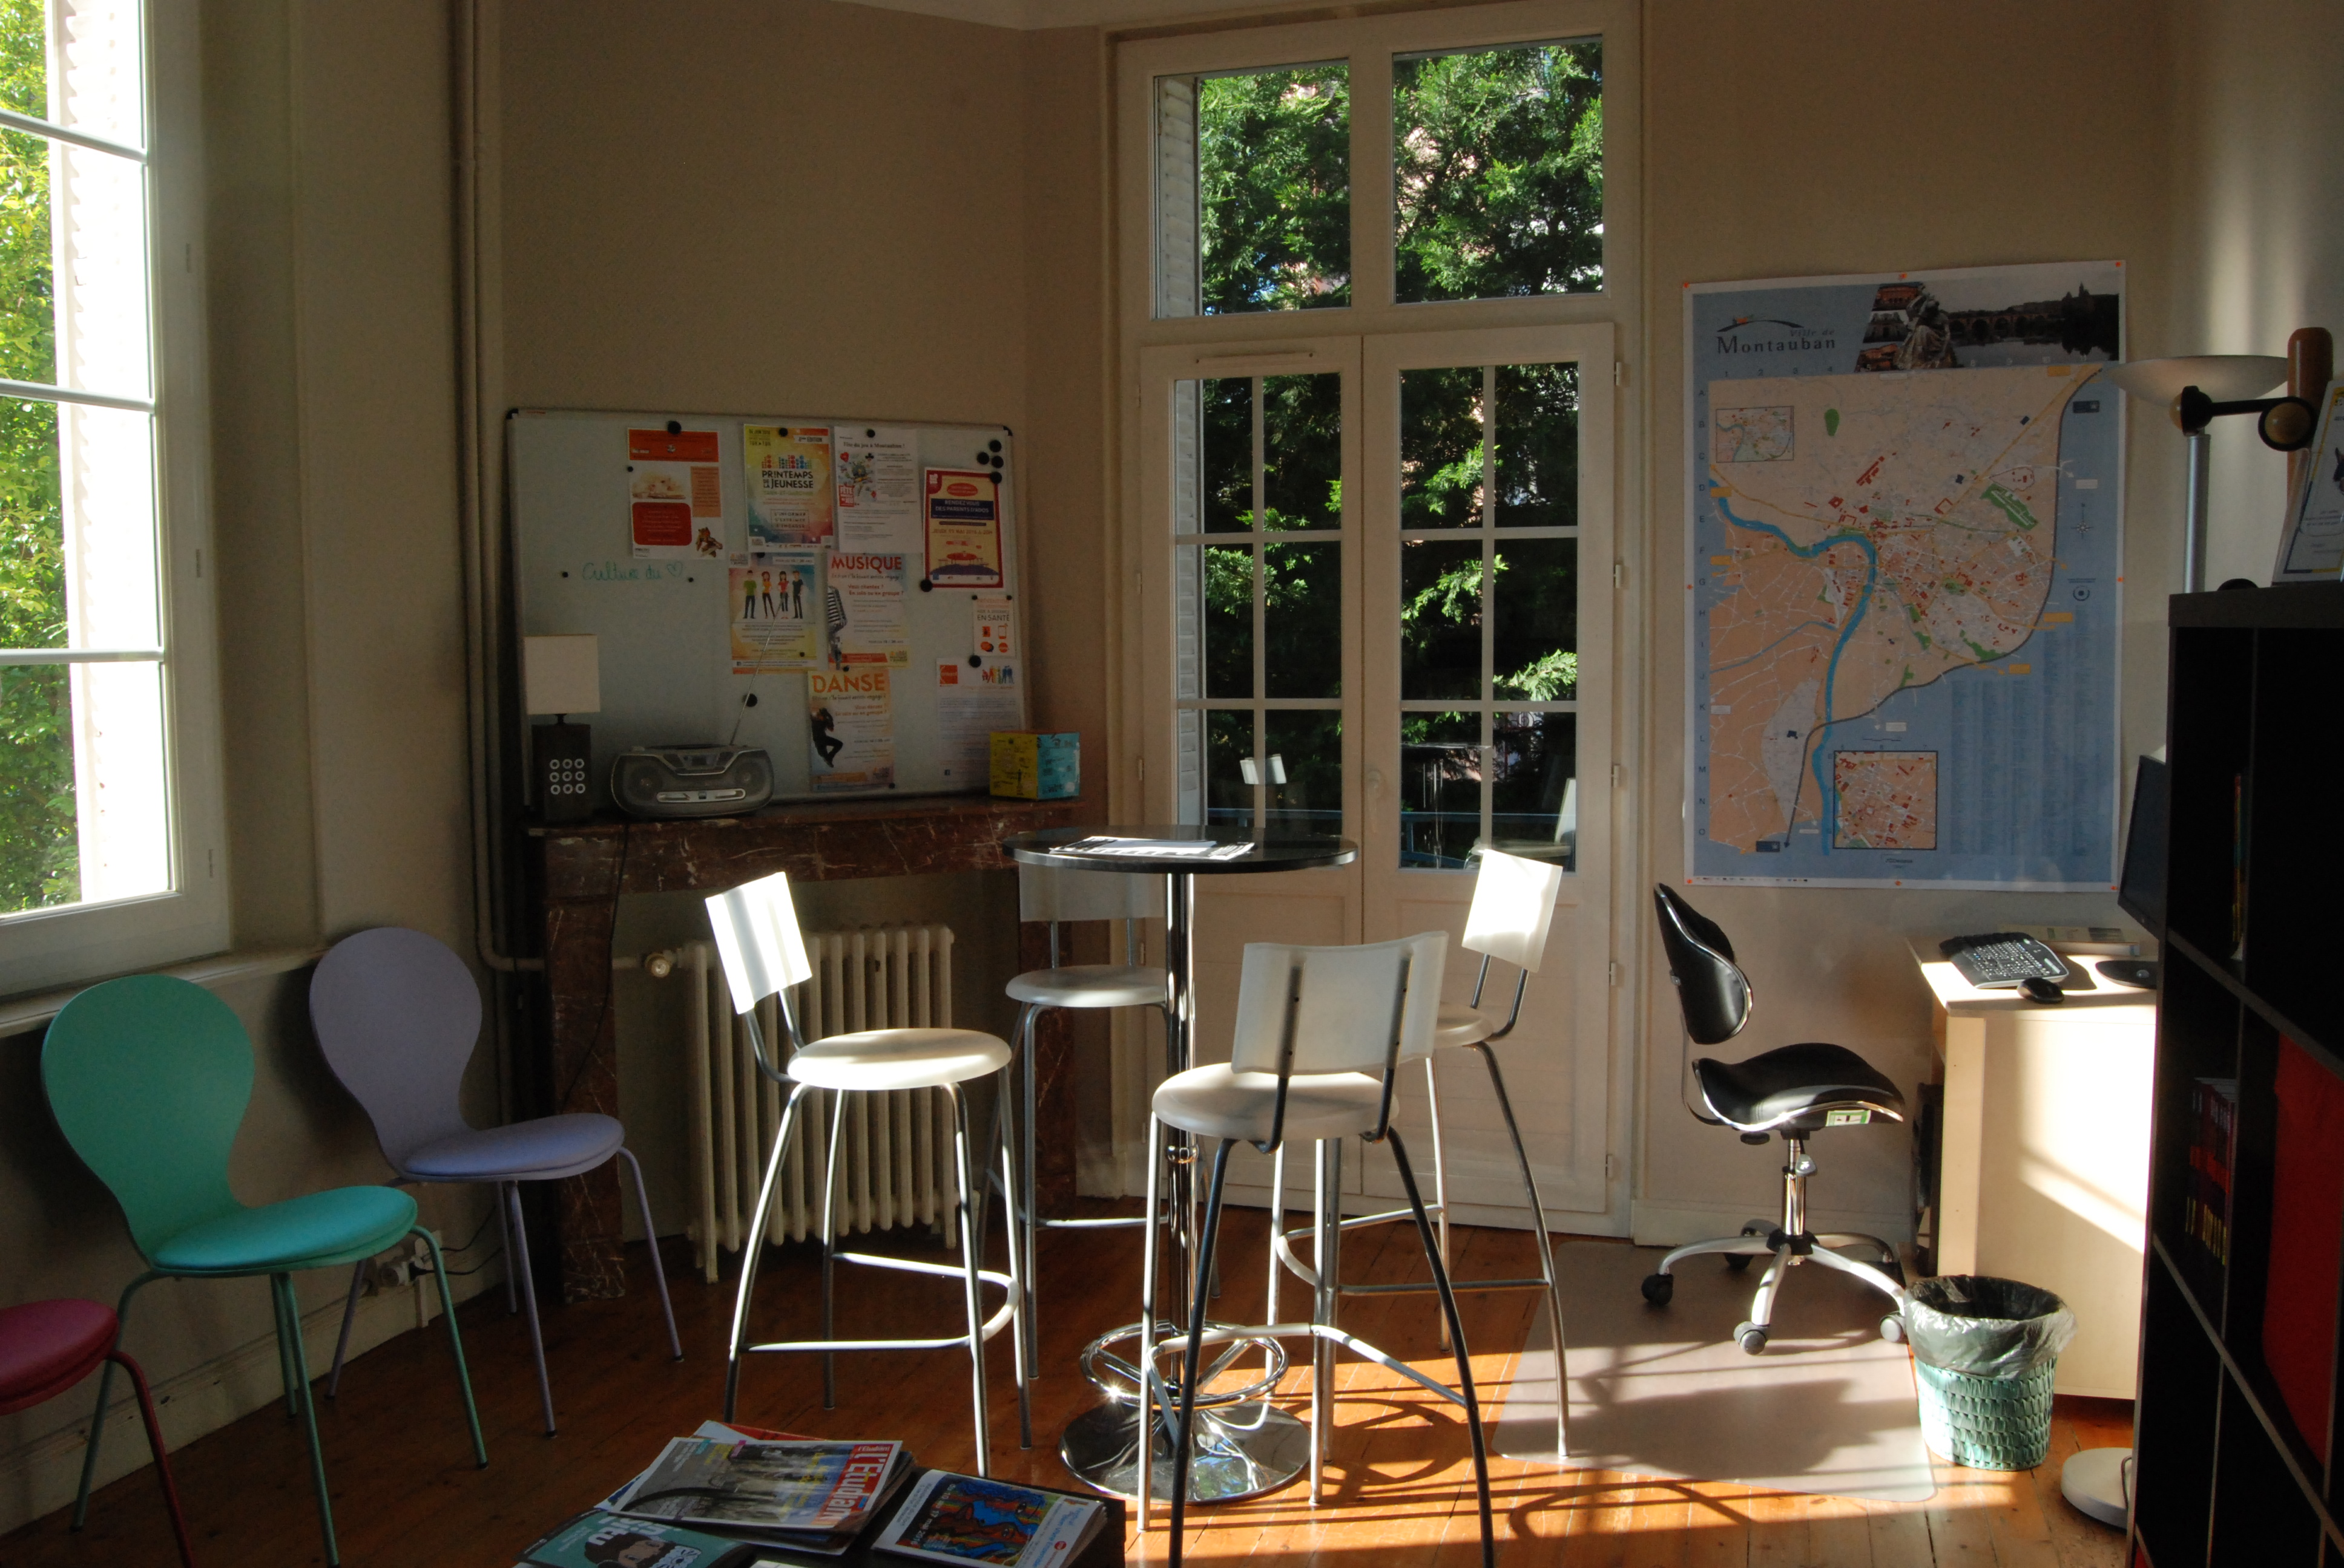
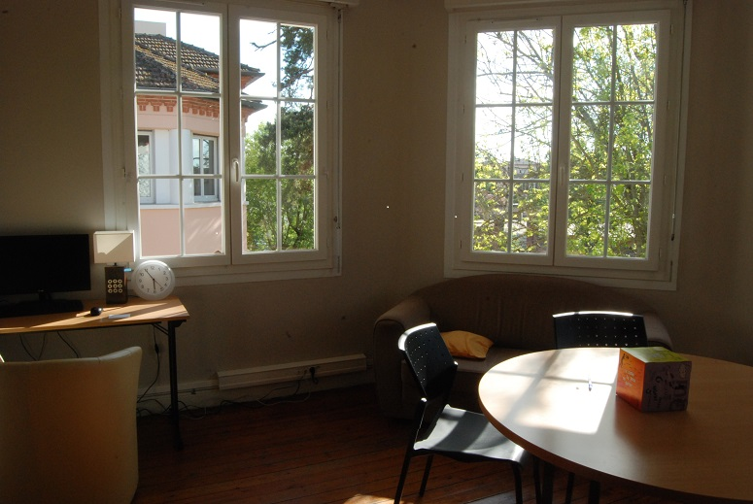
La MDA, c’est quoi ?
Lieu d’accueil et d’écoute dédié aux ados/jeunes adultes pour tout type de demande et sans condition
Lieu ressources pour les professionnels
Lieu ouvert aux parents et à l’entourage des jeunes
Avec ou sans RDV
Libre et gratuit
Anonyme/confidentiel
11-25 ans

Slide 6
Un espace de travail où se retrouvent différents professionnels pour :
Accueillir les jeunes dans leur globalité
Aider les jeunes et les familles à mieux comprendre leur situation et prendre en compte leurs demandes, attentes et ressources
Soutenir les jeunes dans leur autonomie et leur construction personnelle
Accompagner les jeunes dans leur(s) projet(s)
Evaluer les besoins/problématiques et faciliter l’orientation vers les dispositifs existants (droit commun et spécialisés)
Améliorer la connaissance de l’environnement (approche large) et s’appuyer sur les acteurs et dynamiques de territoire
Mettre en lien les professionnels du département (quelque soit leur secteur d’activité), les soutenir dans leur pratique et animer des groupes de travail/réseaux thématiques (parentalité, phobie/décrochage scolaire, animation jeunesse, Cube Santé …)

Slide 7
Une équipe pluridisciplinaire et inter-institutionnelle
Secrétaire
2 secrétaires (1 ETP)
Responsable/coordo
Éducateur spécialisé
CESF
Chargée de projet (0,5 ETP)
Animateur GEM Ado
PARTENAIRES
Professionnels libéraux
CMP adulte et CDAD
(à la demande)
Infirmière
Diététicienne
Juriste
PERMANENTS
(salariés de l’association)
4,5 ETP
Soit 0,5 ETP
PARTENAIRES
CSAPA
CAMPA
EPICE 82 Professionnels libéraux
PERMANENTS
(mise à disposition du CH/PIJ)
1 ETP
2 médecins addicto
Psychologue
2 éducateur/trice
1 directeur
Infirmier psy
2 médecins généralistes
Psychologue
(0,7 ETP)
Pédopsychiatre
(0,3 ETP)

Slide 8
Différents espaces d’accueil et portes d’entrée
Actions collectives
Permanences spécialisées
Espace
Parents
Entretien de
1er Accueil
Accompagnement de projet
Permanences délocalisées
Accueil informel
Interventions extérieures

Slide 9
Différents espaces de coordination
Réunion d’équipe et de partenaires
Dispositif pluridisciplinaire d’analyse de situation
Groupes de travail thématiques : parentalité, phobie scolaire, Cube santé …
Groupe d’analyse des pratiques autour de la CJC
Comité technique de l’association (Résado/MDA/GEM Ado)
Comité de suivi annuel
Formation, sensibilisation, journée de réflexion
Inscription dans des réseaux d’acteurs : MDA/PAEJ, animation jeunesse, Pôle Régional de Compétence en Education pour la santé, Cultures du Cœur, collectif Semaines d’Information en Santé Mentale (GEM) …

Slide 10
Réseau d’acteurs
ASSOCIATION
LA RAISON DES ADOS
RESADO
Partenariat formalisé
(convention)
Or ientat ion
en
interne
CJC/Espace Parents
CSAPA/Epice
CAMPA
Pédopsychiatre
CDAD
Médecins généralistes
Diététicienne
Psychologue
CMP Adulte
Orientations vers l’extérieur
Accueil PAEJ
11-25 ans
Educ, CESF, secrétaire
Parents
Professionnels
Adresses vers la MDA
Dispositif Analyse de situation
GEMADO
16-25 ans
ANIMATION JEUNES

